Slide 1

CHÀO MỪNG CÁC EM
ĐẾN VỚI TIẾT HỌC

Slide 2
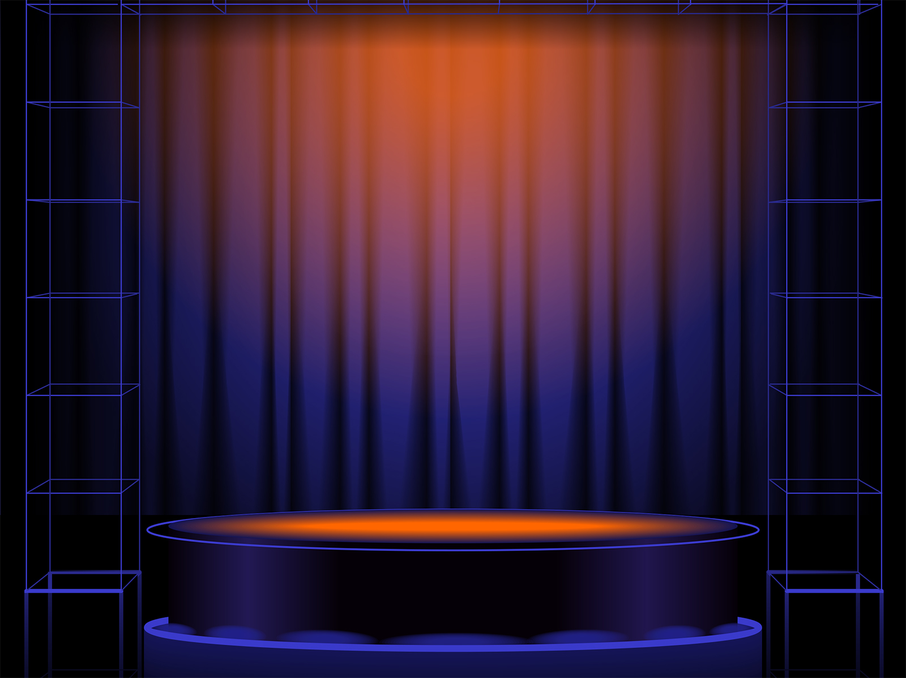
Khởi động

Slide 3
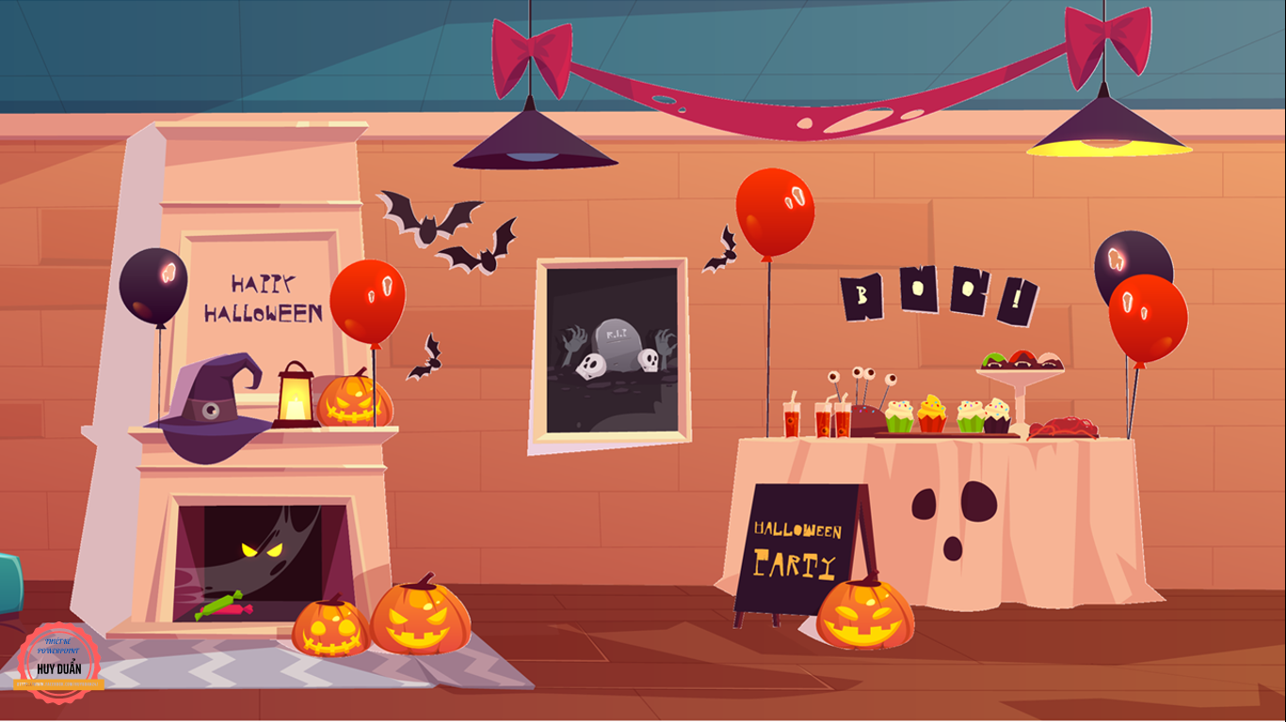





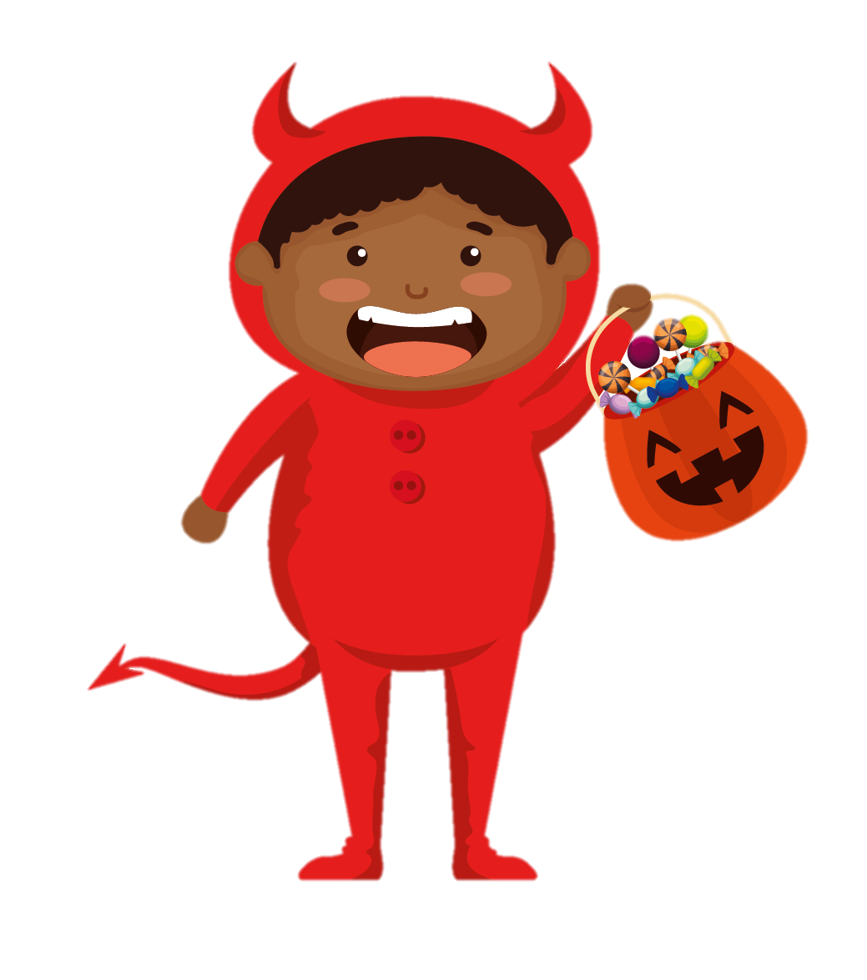
BUỔI TIỆC
HÓA TRANG

Slide 4













Notes:
BẤM WIN ĐỂ VÀO BÀI

Slide 5







Tính:
$$\underline{−\begin{aligned} 473 \\ 92\end{aligned}}$$
?
A. 482
B. 381
C. 385
D. 392

Slide 6

Điền dấu (>, <, = ) thích hợp vào ô trống:
230 + 20 150 + 350
?
A. >
B. <
C. =

Slide 7


Tính:
$$\underline{+\begin{aligned} 443 \\ 7\end{aligned}}$$
?
A. 450
B. 460
C. 473
D. 446

Slide 8

875 – 75 =
A. 735
D. 900
C. 600
D. 800

Slide 9

450 + 450 =
A. 600
B. 900
C. 700
D. 800

Slide 10

Điền dấu (>, <, = ) thích hợp vào ô trống:
550 – 50 150 + 350
?
A. >
B. <
C. =

Slide 11

LUYỆN TẬP CHUNG

Slide 12

TIẾT 2

Slide 13

4
> ; < ; = ?
>
640 – 40 460 – 400
?
?
280 + 300 280 + 30
>
580
310
600
60
<
?
=
900 – 80 960 – 80
750 + 40 40 + 750
?
790
790
820
880

Slide 14


5
Quãng đường từ Thành phố Hồ Chí Minh đi Bạc Liêu dài 288 km. Quãng đường từ Thành phố Hồ Chí Minh đi Vĩnh Long dài 134 km. Hỏi quãng đường nào dài hơn và dài hơn bao nhiêu ki-lô-mét?
Bài toán cho biết những gì ? Hỏi gì?
Quãng đi từ Thành phố Hồ Chí Minh đi Bạc Liêu dài 288 km
Quãng đi từ Thành phố Hồ Chí Minh đi Vĩnh Long dài 134 km
Quãng đường nào dài hơn và dài hơn bao nhiêu ki-lô-mét?

Slide 15

5
Quãng đường từ Thành phố Hồ Chí Minh đi Bạc Liêu dài 288 km. Quãng đường từ Thành phố Hồ Chí Minh đi Vĩnh Long dài 134 km. Hỏi quãng đường nào dài hơn và dài hơn bao nhiêu ki-lô-mét?
Bài giải
Quãng đường từ Thành phố Hồ Chí Minh đi
Bạc Liêu dài hơn:
288 - 134
= 154 (km)
Đáp số: 154 km.

Slide 16
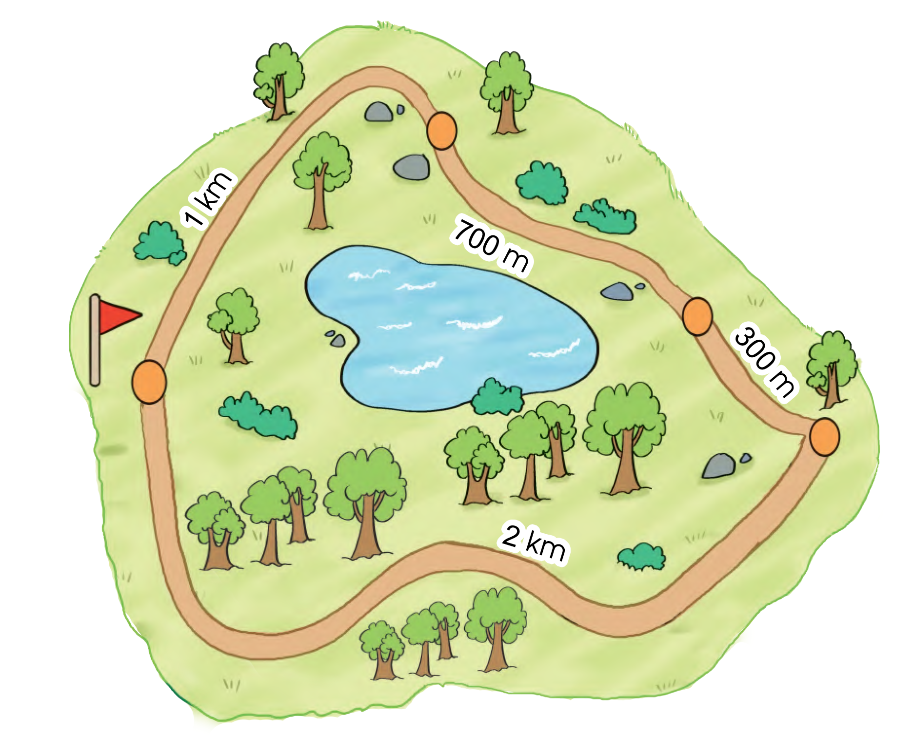

6
Mỗi ngày anh Nam đều tập thể dục bằng cách chạy bộ theo con đường như sơ đồ dưới đây. Nếu chạy 2 vòng thì anh Nam đã chạy được tất cả bao nhiêu ki-lô-mét?

Slide 17

6
Mỗi ngày anh Nam đều tập thể dục bằng cách chạy bộ theo con đường như sơ đồ dưới đây. Nếu chạy 2 vòng thì anh Nam đã chạy được tất cả bao nhiêu ki-lô-mét?
Bài giải
Nếu chạy 2 vòng thì anh Nam đã chạy được tất cả số
ki-lô-mét là:
(1 km + 2 km + 300 m + 700 m_) x 2
= 3 km x 2
= 6 (km)
Đáp số: 154 km.

Slide 18

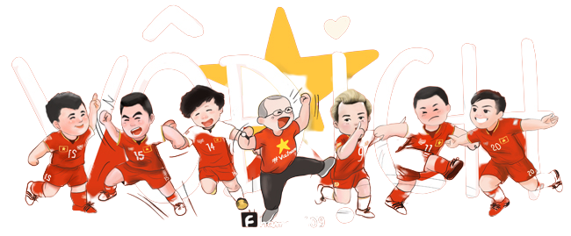

VIỆT NAM VÔ ĐỊCH
EM TẬP LÀM THỦ MÔN

Slide 19






A. 550
B. 520
515 + 15 =
C. 540
D. 530

Slide 20
Điền dấu (>, <, = ) thích hợp vào ô trống:
550 + 50 650 - 150
A. >
B. <
?
C. =

Slide 21
Điền dấu (>, <, = ) thích hợp vào ô trống:
550 + 50 50 + 550
A. >
B. <
?
C. =

Slide 22
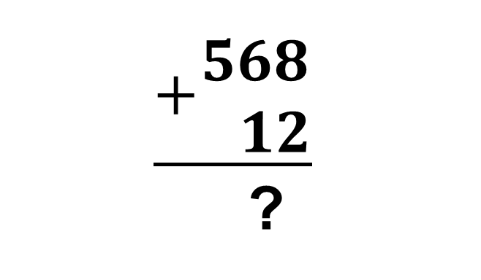
$$\underline{+\begin{matrix}568 \\ 12\end{matrix}}$$
?
A. 590
B. 600
C. 580
D. 570

Slide 23
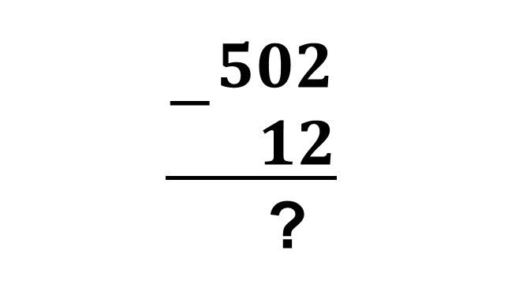
$$\underline{−\begin{matrix}502 \\ 12\end{matrix}}$$
?
A. 324
B. 490
C. 502
D. 499

Slide 24

Củng cố - Dặn dò

Slide 25


Tạm biệt và hẹn gặp lại

